Slide 1
IFRS 도입에 따른
재무제표의 영향에 대한
외국의 연구
건국대학교 경영대학 신현걸

Slide 2
강의 내용
회계의 질에 영향을 미치는 요인은 무엇인가?
  IFRS adoption and accounting quality
  (Soderstrom & Sun, 2007)
IFRS가 이익조정을 감소시키는가?
  Do accounting standards matter? An exploratory analysis
  of earnings management before and after IFRS adoption
  (Jeanjean & Stolowy, 2008)
국가마다 선택한 IFRS 세부기준에 차이가 있는가?
  International differences in IFRS policy choice
  (Kvaal & Nobes, 2010)

Slide 3
Determinants of Accounting Quality
Barth et al.(2008)
  IFRS 도입으로 인하여 이익조정 감소, 적시에 손실 인식, 이익의 가치관련성 제고
  accounting quality가 높아졌음
그러나 각 국가마다 다음과 같은 상이한 요인 때문에 accounting quality에 미치는 영향이 다름
  Legal & political system
  Financial market development
  Capital structure
  Ownership
  Tax system

Slide 4
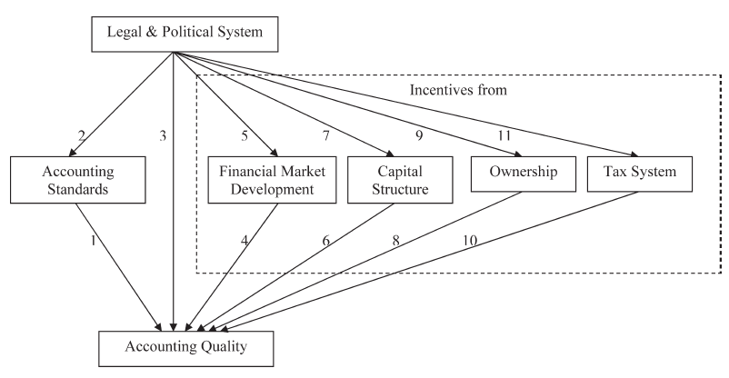
Determinants of Accounting Quality
  (Soderstrom & Sun, 2007)

Slide 5
Determinants of Accounting Quality
Arrow 1: Acct. Std.→ Acct. quality
  긍정적 측면
    IFRS 도입 뉴스가 자본시장에 긍정적 영향(Comprix et al. 2003)
    많은 정보 공시가 이익조정 감소와 관련됨(Burgstahler at al. 2006)
  부정적 측면
    국가 간 차이를 무시한 단일 회계기준은 부적합함. 연금제도가 성숙하지 않은 국가에서 연금회계를 이용한 이익조정 증가(Ball, 2006)
    법률적, 정치적 시스템이나 재무보고 유인 등이 이익의 질에 영향을 미칠 것이므로 단일 회계기준이 accounting quality를 개선시키지 않을 수 있음

Slide 6
Determinants of Accounting Quality
Arrow 2: Legal & political system → Acct. Std.
  회계기준 제정과정에 정치적 영향
    IASB의 기준제정 과정에도 세계각국의 압력 개입
  Common law vs. Code law
    Common law 국가: 회계기준 제정권한은 투자자의 정보수요로부터 비롯된 것이지 정부로부터 부여받은 것이 아님
    Code law 국가: 정부가 법률의 제정 및 해석의 권한을 가지며, 회계기준도 법률의 일부임

Slide 7
Determinants of Accounting Quality
Arrow 3: Legal & political system → Acct. quality
  IFRS는 원칙 중심 기준이므로 이를 해석하는 과정에서 legal system이 중요한 영향을 미침. 채권자 보호가 우선인 국가에서는 보수적으로 기준을 해석할 것으로 예상됨
  IFRS는 법적 강제력이 없으므로 IFRS를 도입한 국가의 legal system이 영향을 미칠 것이므로 IFRS 도입 이후 국가 간 차이 발생 예상
  common law의 기원을 갖고, 주주권리 보호를 우선하는 국가의 회계의 질이 더 높다(La Porta et al. 1998)
  주주권리 보호가 약한 국가일수록 발생기준 회계의 가치관련성 감소(Hung, 2001)
  주주권리 보호가 강한 국가에서만 Non-Big보다 Big 감사인이 감사한 기업의 이익의 질이 더 높음(Francis & Wang, 2007)
  정치적으로 부패의 정도가 높은 국가일수록 재무제표에 누락되는 정보가 증가

Slide 8
Determinants of Accounting Quality
Arrow 4: Fin. Mkt. Development → Acct. quality
  정보비대칭을 감소시키기 위해서 시장 참여자가 정보를 요구
  기업은 자본비용을 낮추기 위하여 그 국가가 요구하는 최소한의 정보보다 더 많은 정보를 자발적으로 공시(Francis et al. 2005)
  자본시장이 발달한 국가의 기업일수록 이익조정의 정도가 낮음(Burgstahler et al. 2006): 시장은 유용한 정보를 더 많이 제공한 기업에게 낮은 자본비용이라는 incentive를 제공할 뿐만 아니라 유용하지 않은 정보를 제공하는 기업을 구별할 수 있음
Arrow 5: Legal & political system → Fin. Mkt. Develop.
  주주권리 보호수준이 낮을수록 자본시장의 규모가 작음(예: 프랑스)
  정치적 종교적 집중도가 높은 국가일수록 자본시장 발달 정도가 낮음

Slide 9
Determinants of Accounting Quality
Arrow 6: Capital structure → Acct. quality
  주주와 채권자는 정보비대칭을 완화하기 위한 방법이 상이함(market-based economy vs. bank-based economy)
  금융기관은 자금을 필요로 하는 기업의 경영자에게 사적인 접근이 가능하므로 주주에 비해서 재무보고의 수요가 낮음(Sun, 2006)
  일본의 경우 가장 중요한 투자자가 금융기관이므로 재무보고의 수요가 낮음(Jacobson et al. 1993)
  금융기관으로부터 자금을 조달하는 기업일수록 회계의 질이 낮음(Hwang, 2000)
Arrow 7: Legal & political system → Capital structure
  채권자 보호를 우선하는 국가에서는 자본비용이 낮은 금융기관으로부터의 차입을 선호

Slide 10
Determinants of Accounting Quality
Arrow 8: Ownership → Acct. quality
  소유지분율이 높을수록 재무보고의 유인이 낮음
  지배주주가 경영에 참여할 경우 재무보고의 수요가 낮으며, 소수주주지분의 착취를 은폐하려는 유인이 높음(Fan & Wong, 2002)
  지배주주는 장기간 투자에 관심이 있는데, 장기간 투자는 상당기간 손실을 감수해야 하므로 이익유연화의 유인을 가짐
  외국인투자자는 국내투자자에 비해 정보수요가 더 높음
Arrow 9: Legal & political system → Ownership
  주주보호를 우선하는 국가일수록 소유집중도가 낮음(La Porta et al. 1998)

Slide 11
Determinants of Accounting Quality
Arrow 10: Tax system → Acct. quality
  회계이익과 과세소득 간의 관계가 밀접할수록 이익이 경제적 실질을 반영하지 못함(Guenther et al. 2000)
  회계기준과 세법 간의 관계가 밀접할수록 회계기준의 질이 감소함
  세율이 높을수록 과세소득을 감소시키기 위한 유인 증가
  book-tax confirmity와 세율이 높은 유럽 기업이 이익을 더 많이 조정함(Burgstahler et al. 2006)
  조세순응정도가 높을수록 이익조정이 낮음(Haw et al. 2004)
Arrow 11: Legal & political system → Tax system
  Code law 국가에서 재무보고의 주요 역할은 납부세액의 계산임
  정치적 과정에 의해 세율 결정
  국가의 부패 정도가 세금 징수에 영향을 미침

Slide 12
Earnings Management
IFRS가 이익조정에 미치는 영향
  긍정적 시각
    F/S 투명성을 제고하여 재무보고의 비교가능성을 높임
  부정적 시각
    상당히 많은 주관적 판단과 사적 정보이용이 요구됨
    개별 기업의 특성(reporting incentives) 및 국가의 법률체계에 따라 이익조정의 정도가 달라질 수 있음
    각 국가마다 적용하는 실무의 차이로 인하여 재무보고의 질이 저하됨(Financial Reporting Policy Committee, 2007)

Slide 13
Earnings Management
  Jeanjean & Stolowy, 2008
  Earnings의 분포를 분석(Burgstahler & Dichev, 1997)
  조금 낮은 손실을 회피하였다면 0보다 조금 낮은 손실보고의 빈도는 비정상적으로 적으며, 0보다 조금 높은 이익보고의 빈도는 비정상적으로 높음
  호주, 프랑스, 영국을 대상으로 IFRS 도입전과 도입후 earnings(특별항목 공제전 순손익/총자산)의 분포에 차이가 존재하는지 분석

Slide 14
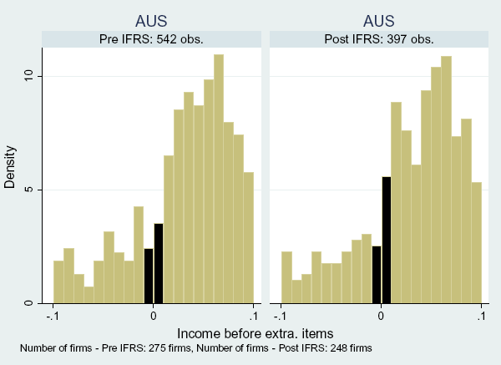
Earnings Management

Slide 15
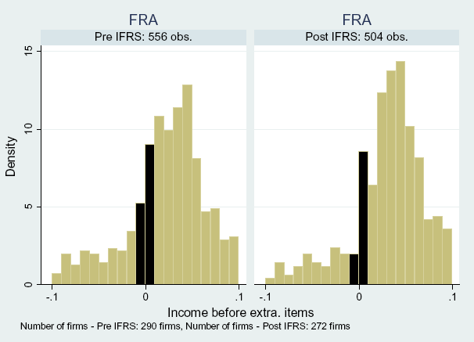
Earnings Management

Slide 16
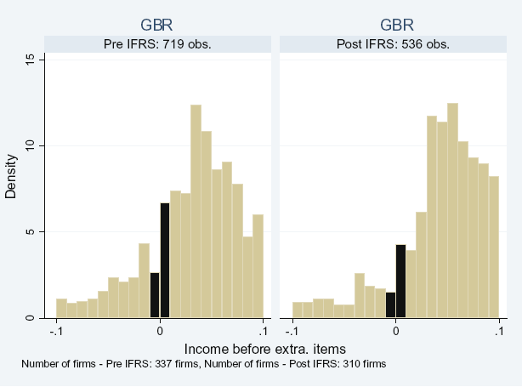
Earnings Management

Slide 17
IFRS Policy Choice
IFRS 도입 전에 적용하던 회계처리방법을 IFRS 도입 후에도 계속 유지하려는 경향이 있는가?
  Kvaal & Nobes, 2010
  호주, 영국, 프랑스, 스페인, 독일 분석
  연구결과 IFRS의 선택규정에 대해서 IFRS 도입 전에 적용하던 회계처리방법을 계속 유지함

Slide 18
IFRS Policy Choice
IFRS의 선택규정 | pre-IFRS
 | 호주 | 영국 | 프랑스 | 스페인 | 독일
I/S의 기능별 또는 성격별 작성 | 선택 가능 | 선택 가능 | 선택 가능 | 성격별만 허용 | 선택 가능
영업이익 구분표시 | 구분표시 요구 없음 | 구분표시 | 구분표시 | 구분표시 | 구분표시
투자지분 손익의 표시 위치 | 규정 없음 | 영업손익과 금융손익 사이에 표시 | 금융손익 다음에 표시 | 금융손익 다음에 표시 | 영업손익과 금융손익 사이에 표시
자산, 부채의 총액 또는 순액표시 | 순액 표시 | 순액 표시 | 계정식 총액표시 | 계정식 총액표시 | 보고식 총액표시
유동성배열 | 유동성이 큰 것부터 작은 순서로 | 유동성이 작은 것부터 큰 순서로 | 유동성이 작은 것부터 큰 순서로 | 유동성이 작은 것부터 큰 순서로 | 유동성이 작은 것부터 큰 순서로
CFO의 직접법 또는 간접법 | 직접법만 허용 | 모두 허용 | 모두 허용 | 모두 허용 | 모두 허용
배당금수익의 CFO 포함 | 영업활동 | 영업 또는 재무활동 | 영업활동 | 현금흐름표 작성의무 없음 | 세부 규정 없음
이자지급의 CFO 포함 | 영업활동 | 영업 또는 재무활동 | 영업활동 | 현금흐름표 작성의무 없음 | 세부 규정 없음
유형자산의 원가모형 또는 재평가모형 | 두 가지 허용 | 두 가지 허용 | 원가모형만 허용 | 원가모형만 허용 | 원가모형만 허용

Slide 19
IFRS Policy Choice
IFRS의 선택규정 | pre-IFRS
 | 호주 | 영국 | 프랑스 | 스페인 | 독일
투자부동산의 원가 또는 공정가치모형 | 두 가지 허용 | 공정가치모형만 허용 | 원가모형만 허용 | 원가모형만 허용 | 원가모형만 허용
금융자산의 당기손익인식항목 지정 | 허용 | 허용 | 원가법 | 원가법 | 원가법
재고자산의 선입선출법 또는 평균법 | 두 가지 방법 사용빈도가 비슷함 | 선입선출법이 일반적임 | 두 가지 방법 사용빈도가 비슷함 | 평균법 선호 | 세법에서 평균법만 허용
보험수리적손익의 전액 OCI 인식 또는 법위접근법 | 관련 규정 없음 | OCI 인식 | 관련 규정 없음 | 관련 규정 없음 | 범위접근법
조인트벤처투자에 대한 비례연결 또는 지분법 평가 | 비례연결 불가 | 비례연결 불가 | 비례연결 허용 | 특성 산업에서 비례연결 일반화 | 일부기업에서 비례연결 사용

